Slide 1


심볼릭 플레너 기본 원리 설명 자료
한양대학교 융합전자공학과 오윤선 교수
2025. 11. 13
Notes:
2가지 요청 사항
- 기존의 3D 도면 활용한 기술개발을 접근 했다가, 현재 심볼릭으로 바꾸었는데, 왜 바꾸었는지에 대한 이유 왜 중간다리를 놓게 되었는데, 왜 먼저 심볼릭으로 접근하게 되었는가?
애로사항들이 많아서, 심볼릭으로 먼저 접근하게 됨.
기존의 보고에서 왜 심볼릭으로 오게 되었는지 보고 받으시는 분이 자연스럽게 연결되며 이해하실 수 있는 자료가 필요함.
LLM의 활용 방식 역할이, 새로운 시스템에서 어떻게 달리지는 가.

Slide 2







아키텍쳐: 조립 공법서 자동생성 시스템
사용자 입력
부품 조립 특성 DB 구축
도어 체커
초기 부품 상태 입력
(엔드 아이템 리스트, 이미 조립됨 여부)
조립 목표 상태 입력
(차량의 최종 목표 상태)
사용자 입력
나사구멍: Ø8mm
공법서 생성 시스템 작동
※복잡한 관계는 묶어서 단순화
나사: M6
나사: M6
데이터 참조
조립부 Type A-2
Planning 알고리즘
조립 가능 후보 확인 시스템
[첨부 1]
조립 후보 평가 시스템
[첨부 2]
가능 Plan 탐색 시스템
(Search Algorithm)
[첨부 3]
조립 관계 정보
데이터
나사탭: M8
조립부 Type A-1
나사구멍: Ø6mm
나사구멍: Ø6mm
순번 | 조립 정보
1
2
3 | ⁝
볼트
‘부품’-’동작’ 조립 기준 변환
데이터
공법서 형식 출력
부품 특성 정보 데이터
나사구멍
{도어 체커, 잡음/쥠}
{공구, 잡음/쥠}
{너트-C, 가조립 1},
{너트-C, 체결 1}
{너트-C, 체결 1}
{공구, 잡음/쥠}
{볼트-D, 체결 1}
너트
볼트
프론트 도어
나사탭
공법서 변환 어뎁터
[첨부 4]
바디(A-필라)
부품 기준 조립 순서 반환
동작 기준 조립 순서 반환

Slide 3
[첨부1] Planning 알고리즘 개별 요소: 조립 가능 후보 확인 시스템
프론트 도어
조립부 Type A-1
프론트 도어
도어
체커
조립부 Type A-2
도어 래치
부품 특성 정보 데이터
조립 관계 정보
데이터
프론트 도어
조립부 Type B-1
도어 래치
조립부 Type B-2
데이터 참조
데이터 참조
도어
체커
볼트2
나사탭: M4
조립 가능 후보 확인 시스템
볼트1
프론트 도어
도어 래치 커넥터 Male
도어 래치
도어 래치 커넥터 Female
볼트2
도어
체커
나사구멍: Ø8mm
부품의 특성 정보, 조립 관계 정보로
주어진 부품 리스트에서 가능한
조립의 경우의 수를 파악하는 시스템
바디
바디
나사탭: M8
볼트1
나사: M8
Planning 에서의 조립 과정을 컴퓨터 모델링하는
상태 전이 모델 역할 ※[첨부3] 참조
부품 리스트
조립 후보 리스트
Notes:
알고리즘 상세 내용은 첨부로 구분하는 것은 어떨지

Slide 4
[첨부2] Planning 알고리즘 개별 요소: 조립 후보 평가 시스템
중복 우려
프론트 도어
조립부 Type A-1
도어
체커
조립부 Type A-2
후보1 평가 결과 : 👍👍👍, 조립가능 조립 목표와 합치
프론트 도어
조립부 Type B-1
초기 부품 상태 입력
목표 조립 상태 입력
도어 래치
조립부 Type B-2
사용자 입력
후보2 평가 결과 : 👎👎👎, 조립 중 부품 간 간섭 우려
볼트2
나사탭: M4
프론트 도어
도어 래치 커넥터 Male
조립 후보 평가 시스템
후보3 평가 결과 : 👎, 가능하나 조립 목표와 불합치
도어 래치
도어 래치 커넥터 Female
도어
체커
나사구멍: Ø8mm
후보4 평가 결과 : 👍👍, 조립 가능
바디
나사탭: M8
볼트1
나사: M8
현재 상태, 조립 목표등의 사용자 입력을 바탕으로
조립 후보가 사용자의 목적에 부합하는지 평가
조립 후보 리스트

Slide 5

[첨부3] Planning 알고리즘 개별 요소: 가능 Plan 탐색 시스템
가능 Plan 탐색 시스템
(Search Algorithm)
Initial state
① 조립 가능 후보 확인 단계
조립 가능 후보 확인 시스템
Next State Generation
초기 부품 상태
Generated State 1
Generated State 2
Generated State 3
Generated State 4
프론트 도어
조립부 Type A-1
프론트 도어
조립부 Type B-1
프론트 도어
도어 래치 커넥터 Male
도어
체커
나사구멍: Ø8mm
도어
체커
조립부 Type A-2
도어 래치
조립부 Type B-2
도어 래치
도어 래치 커넥터 Female
바디
나사탭: M8
볼트2
나사탭: M4
볼트1
나사: M8
INPUT으로 들어온 ‘아이템 리스트’에 대해
첫 번째 Step으로 올 수 있는 조립 후보들을 ‘조립 가능 후보 확인 시스템’이 제안
‘조립 가능 후보 확인 시스템’이 Planning에서의 상태 전이 모델의 역할인 ‘Next State Generation’을 수행함.

Slide 6

[첨부3] Planning 알고리즘 개별 요소: 가능 Plan 탐색 시스템
가능 Plan 탐색 시스템
(Search Algorithm)
Initial state
② 조립 후보 평가 단계
조립 후보 평가 시스템
초기 부품 상태
Generated State 1
Generated State 2
Generated State 3
Generated State 4
프론트 도어
조립부 Type A-1
프론트 도어
조립부 Type B-1
프론트 도어
도어 래치 커넥터 Male
도어
체커
나사구멍: Ø8mm
도어
체커
조립부 Type A-2
도어 래치
조립부 Type B-2
도어 래치
도어 래치 커넥터 Female
바디
나사탭: M8
볼트2
나사탭: M4
볼트1
나사: M8
후보 평가 결과 : 👍👍👍
후보 평가 결과 : 👍
후보 평가 결과 : 👎👎👎
후보 평가 결과 :👎
‘조립 가능 후보 확인 시스템’이 제안한 조립 후보1~4에 대해 ‘조립 후보 평가 시스템’이 평가

Slide 7
[첨부3] Planning 알고리즘 개별 요소: 가능 Plan 탐색 시스템
가능 Plan 탐색 시스템
(Search Algorithm)
Initial state
③ 후보 재생성 및 확장 단계
조립 가능 후보 확인 시스템 Next State Generation
초기 부품 상태
Generated State 1
Generated State 2
Generated State 3
Generated State 4
Generated State 1→3
Generated State 1→2
Generated State 2→1
생성 중단
생성 중단
평가를 통해 불가능한 Plan을 필터링 후
가능한 조립 후보(Next State)들을 ‘조립 가능 후보 확인 시스템’이 다시 제안

Slide 8
[첨부3] Planning 알고리즘 개별 요소: 가능 Plan 탐색 시스템
가능 Plan 탐색 시스템
(Search Algorithm)
Initial state
④ 반복 및 최종 결과 도출 단계
초기 부품 상태
최종 결과
Generated State 1
Generated State 2
Generated State 3
Generated State 4
Generated State 1→3
Generated State 1→2
Generated State 2→1
생성 중단
생성 중단
Generated State 1→3→2
Generated State 2→1→4
Generated State 2→1→3
생성 중단
Generated State 1→3→2→4
Generated State 2→1→3→4
생성 중단
가능 Plan 결과-1
조립 가능 후보 확인 시스템이 생성하는 부품 조립 후보 1~4를
‘후보1번→후보3번→후보2번→후보4번’ 순서대로 조립하는 Plan
가능 Plan 결과-2
가능 Plan은
2개 이상일 수 있음
1→3→2→4
2→1→3→4
Notes:
뒷 배경 음영을 따서 표시하면 좋을 듯

Slide 9
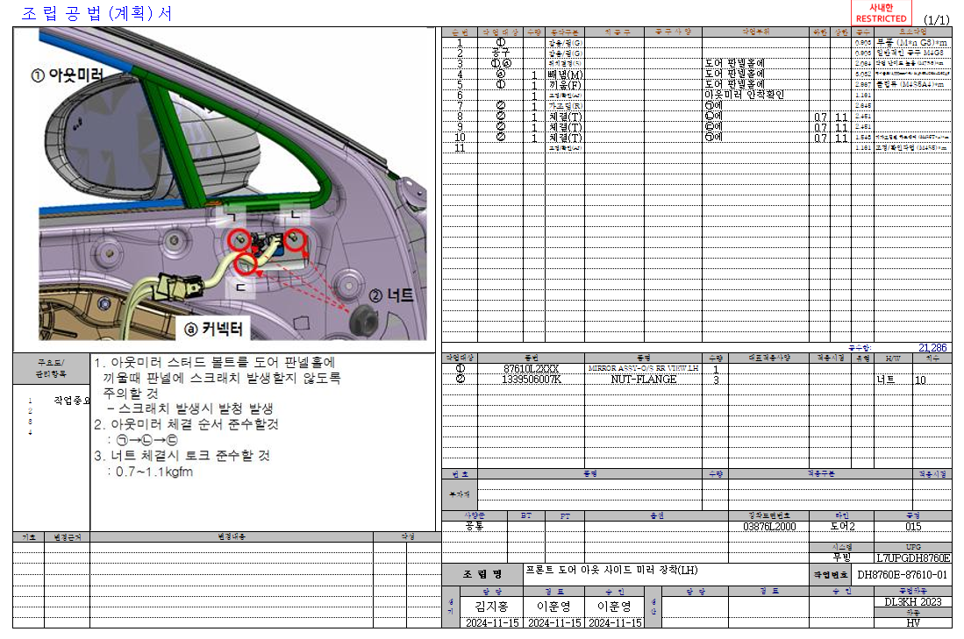
[첨부4] 아키텍쳐: 공법서 변환 어댑터
어댑터
부품기준으로 설명된 Plan결과를 ‘공법서 형태’인 동작 기준 Plan으로 바꿔 줌
Rule checker, Knowledge base를 활용해 변환 모듈을 개발을 계획 중.
‘부품’ 기준 Plan
순번 | 조립 정보
1
2
3 | ⁝
‘동작’ 기준 Plan
프론트 도어
조립부 Type A-1
‘부품’-’동작’ 조립 기준 변환
데이터
도어
체커
조립부 Type A-2
공법서 변환 어댑터
도어
체커
나사구멍: Ø8mm
바디
나사탭: M8
{도어 체커, 잡음/쥠}
{공구, 잡음/쥠}
{nut type C, 가조립 1},
{nut type C 체결 1}
{nut type C 체결 1}
{공구, 잡음/쥠}
{볼트 type D 체결 1}
볼트1
나사: M8
부품과 조립부로 설명되는 ‘부품’ 기준 Plan을
공법서 처럼 MODAPTS 기준 동작으로 표현된 ‘동작’ 기준 Plan으로 변환
Notes:
“공법서 형태” 라는 점을 좀더 확실하게 설명이 필요

Slide 10
[첨부4] 아키텍쳐: 공법서 변환 어댑터
개발 과정 중 필요 데이터
부품 특성 정보 데이터
조립 관계 정보
데이터
‘부품’-’동작’ 조립 기준 변환
데이터
필요 작업 | 부품 특성 정보 데이터 | 조립 관계 정보 데이터 | ‘부품’-’동작’ 조립 기준 변환 데이터 | 비고
초기 데이터 구축 | 연구자 들의 참고자료 - |  |  | 보안상 부품의 특성을 직접 확인할 수 있는 도면 정보의 반출이 어려우므로, 대체 데이터를 통해 부품 특성을 연구자들이 유추
초기 데이터 완결성 검증 | 현장 작업자들의 참고자료 연구자들이 생성한 부품 정보 데이터 3D 도면 데이터, 2D 도면 등 부품의 특징을 확인할 수 있는 데이터 |  |  | 연구자들이 유추한 부품 정보의 오류를 검정하기 위해, 현장 전문가에게 부품 정보의 오류 검정 요청 예정
신규 부품 업데이트 등 유지관리 |  |  | 조립 관계 정보 데이터를 바탕으로 새롭게 유추하여 작성. | 데이터 기반 시스템이기 때문에, 신규 부품에 대해서 시스템에 데이터 입력이 필요. 부품에 대한 정보를 업데이트 하며 시스템을 유지관리.
개발 테스트 단계
개발 검증 단계
현장 운용 단계
Notes:
“공법서 형태” 라는 점을 좀더 확실하게 설명이 필요

Slide 11
[첨부5] Symbolic 알고리즘 적용 배경
1. 기존 본 과제 추진 방향의 문제점과 개선 제안 기술 및 기대효과
문제 분류 | 문제점 | 기존 접근 방안 | 해결 과제 | 제안 기술 및 기대 효과
공법서 데이터 불확실성 문제 | 계획 필요 조건; 초기/목표 상태 부재 | 목표 상태를 조립명으로, 초기 상태를 부품 목록으로 활용 | 자연어로는 명확하지 않은 상태 기술 (프론트 도어 가니쉬를 프론트 도어 판넬에 장착) | 1. 공법 별 초기 / 목표 상태 표현 정의 심볼 기반 계획기의 필요 조건 확보
 | 비일관성 및 오류 존재 | 데이터의 일관성 확보를 위해 담당자가 원본 데이터 클렌징 수행 공법서에는 결과 정보만 담기고, 공법 결정에 필요한 부품 자체에 대한 정보는 없어 한계가 존재 | 데이터 내 오류에도 강건한 모델 필요 | Planning에 불필요한 정보까지 담긴 공법서를 직접 활용하지 않고, 필요한 정보만 담은 필수 데이터 구축. GIGO(Garbage-in Garbage-out) 문제를 완화하여 오류 강건성 확보
모델 불확실성 문제 | 데이터 기반 모델의 제한된 일반화 능력 | 기존 모델은 클렌징 데이터가 없으면, 정확한 공법서 생성에 한계 자동 클렌징을 통해 현업자 부담 완화 , 부품 및 공법서 타입화를 통해 공법서 데이터 재사용성 향상 시도 | 부품 변경에도 강건한 일반화 능력 필요 | 심볼 기반 계획 시스템 개발 컴퓨터 논리연산 원리에 따라 작동하므로 모델 불확실성을 제거 가능.
결과 현상 | 과도한 현업자 클렌징 공수 | 라인이 확장됨에 따라, 데이터 클렌징 요구는 지속적으로 존재 후일 3D 도면 활용에도, 많은 공수가 필요할 것으로 보임 | 현업자 협업 부담을 최소화 3D 도면을 활용하기 위한 사전 준비 필요 | 부품 정보/관계 데이터 대한 검수 이후, 협업 요청 빈도 낮아질 것으로 기대 부품 정보/관계 표현법과 3D 도면 간 대응 기대

Slide 12
[첨부5] Symbolic 알고리즘 적용 배경
1. 기존 본 과제 추진 방향의 문제점과 개선 제안 기술 및 기대효과
문제 분류 | 문제점 | 기존 접근 방안 | 문제점 | 제안 기술 및 기대 효과
공법서 데이터 불확실성 문제 | 신규 부품 대응 문제 | 표준 공법서
 | 데이터 불확실성 문제 | 데이터의 일관성 확보를 위해 담당자가 원본 데이터 클렌징 수행 | 모든 차종, 모든 서브시스템의 공법서 클랜징은 현실적으로 불가 가장 최소한의 노력으로 클린한 데이터를 얻을 수 있어야 함 | Planning에 불필요한 정보까지 담긴 공법서를 직접 활용하지 않고, 필요한 정보만 담은 필수 데이터 셋 구축. GIGO(Garbage-in Garbage-out) 문제를 완화하여 오류 강건성 확보
모델 불확실성 문제 | 모델 불확실성 문제 | LLM은 오류 가능성이 존재 자동 클렌징을 통해 현업자 부담 완화 , 부품 및 공법서 타입화를 통해 공법서 데이터 재사용성 향상 시도 | 부품 변경에도 강건한 일반화 능력 필요 | 심볼 기반 계획 시스템 개발 컴퓨터 논리연산 원리에 따라 작동하므로 모델 불확실성을 제거 가능.
결과 현상 | LLM의 오류 가능성 | 라인이 확장됨에 따라, 데이터 클렌징 요구는 지속적으로 존재 후일 3D 도면 활용에도, 많은 공수가 필요할 것으로 보임 | 현업자 협업 부담을 최소화 3D 도면을 활용하기 위한 사전 준비 필요 | 부품 정보/관계 데이터 대한 검수 이후, 협업 요청 빈도 낮아질 것으로 기대 부품 정보/관계 표현법과 3D 도면 간 대응 기대

Slide 13
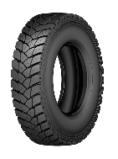
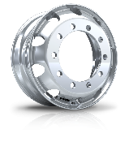
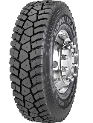
심볼 기반 방법론 개요
심볼 기반 계획기의 필요성 및 해결 방향
필요성
- LLM Planner는 ‘랫치를 판넬에 조립해’와 같은 모호한 자연어를 입력으로 하여, 합리적인 답을 만들지만, 오류 가능성 존재
학습 기반 접근법은 데이터 품질에 의존하기 때문에, 공법서 품질 향상을 위한 현업의 많은 공수를 요함.
논리적인 완결성을 갖으며, 목표 달성을 보장할 수 있는 계획 기법이 필요함.
2) 심볼 기반 계획 시스템
정의: 환경의 상태, 목표, 행동을 심볼(기호)로 나타내고, 이들 간의 관계를 논리식이나 규칙 형태로 표현하여 계획을 생성하는 방식.
심볼로 표현된 정보는 컴퓨터가 인식할 수 있으므로, 컴퓨터 논리 연산기능을 활용하여 오류 없이 엄밀한 계획 생성 가능
핵심 요소 정의
  객체(Object): 술어논리의 변수, 관심 대상을 가리키는 심볼 예시) 부품명, X, A, B
  술어(predicate): 상태나 관계를 참/거짓으로 표현하는 함수.
    상태를 표현하는 술어 예시: Assembled(X): X가 조립됨. Not Assembled(X): X가 조립되지 않음.
    부품 분류를 표현하는 술어 예시: Tire(X): 부품 X는 tire에 해당됨. Wheel(X): 부품 X는 Wheel에 대응됨.
    부품간 관계를 나타내는 술어 예시: Connected(X, Y): 부품 X와 Y가 연결됨.
Object A
Object B
Tire(A)
Wheel(B)
Connected(A, B)
Tire(A)
Not Assembled(A)
Wheel(B)
Not Assembled(B)
초기 상태 표현 예시
최종 상태 표현 예시

Slide 14


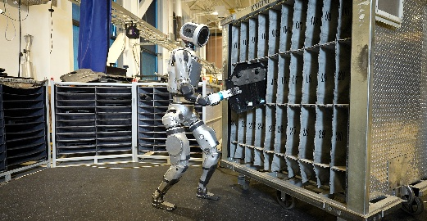
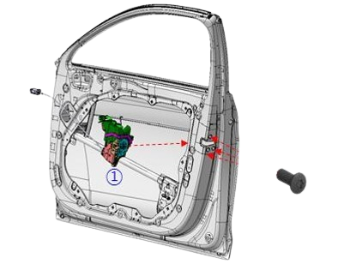


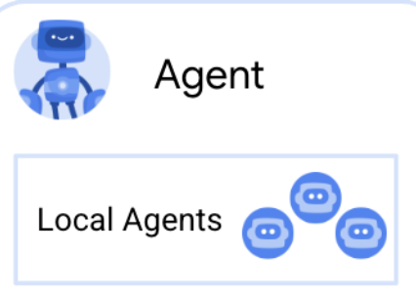


문서 생성 LLM Agent를 위한 원천 부품 정보로 활용
AI-Ready 데이터 개발 및 라이브러리화
심볼 기반 데이터의 추상화 특성상 AI가 학습과 분석에 바로 활용할 수 있는 AI-Ready 데이터로 개발하기 용이함.
AI-Ready 데이터의 라이브러리화 및 사내 공유서버(VE 시스템 등)를 통해 다양한 사내 AI Agent 및 로봇 자동화 공정에 활용
AI-Ready data
Library Server
공법서로 변환
로봇 자동화 공정 활용
체결
체결
체결
체결
체결
체결
사내 AI Agents
도어 판넬
랫치
나사
AI-Ready data
문서 생성을 위한
원천 부품 정보로써 활용

